Slide 1
Induksi Elektromagnetik
OLEH:
1.Delis Amala (2123025014)
2.Fatynia Ilmiyatni (2123025012)
3.Nanda Wiguna P (2123025001)
4.Syukron Fuad (2123025008)
Dosen Pengampu:
1.Dr. I wayan Distrik, M.Si.
2.Dr. Doni Andra, S.Pd., M.Sc.

Slide 2
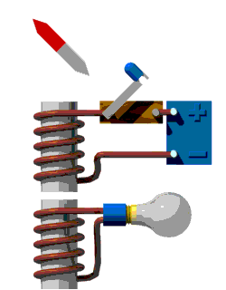
INDUKSI
ELEKTROMAGNETIK

Slide 3
Induksi Elektromagnetik
S
U
Induksi elektromagnetik adalah gejala munculnya ggl induksi dan arus listrik induksi pada suatu penghantar akibat perubahan jumlah garis gaya magnet yang memotong kumparan
G
Apa yang membuat jarum galvano menyimpang ?
Bagaimana hal itu dapat terjadi ?

Slide 4
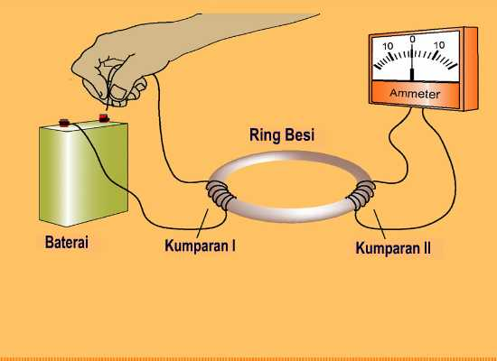
Jika arus listrik dapat menimbulkan medan magnet, apakah medan magnet juga dapat menimbulkan arus listrik?

Slide 5
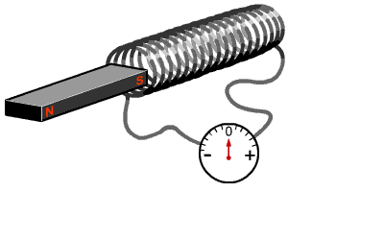
Percobaan Faraday (1831)
Pada saat magnet digerakkan ( keluar- masuk )dalam kumparan jarum pada galvanometer menyimpang.
Penyimpangan jarum galvanometer menunjukkan bahwa di dalam kumparan mengalir arus listrik. Arus listrik seperti ini disebut arus induksi.
Arus listrik timbul karena pada ujung-ujung kumparan timbul beda potensial. Beda potensial ini disebut gaya gerak listrik induksi (ggl induksi)
Galvanometer
Jarum galvanometer menyimpang hanya jika magnet digerakkan dalam kumparan.

Slide 6
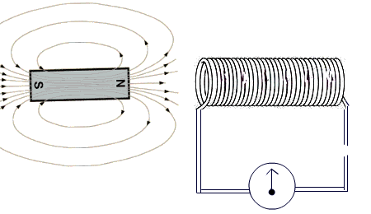
Penyebab timbulnya ggl induksi
Timbulnya ggl induksi pada ujung-ujung kumparan disebabkan karena adanya perubahan garis gaya magnetik yang memotong kumparan.

Slide 7
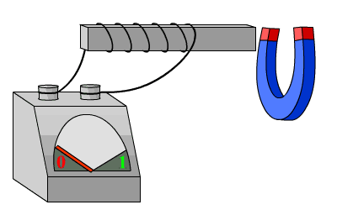
Faktor-faktor yang menentukan besar ggl
Banyak lilitan kumparan,
Kecepatan keluar masuk magnet dari dan ke dalam kumparan dan,
Kuat magnet yang digunakan.

Slide 8
Fluks magnet
N
B
α
A
Keterangan:
Φ = fluks magnet (Wb)
B = induksi magnet (T)
A = luas permukaan (m²)
α = sudut antara B dengan garis normal bidang

Slide 9

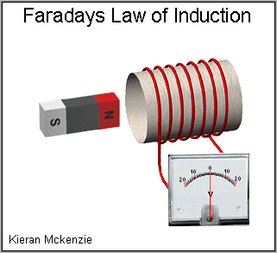
Hukum Faraday
GGL induksi yang timbul pada ujung-ujung suatu penghantar atau kumparan adalah sebanding dengan laju perubahan fluks magnetik yang dilingkupi oleh loop penghantar atau kumparan tersebut
Keterangan:
ε_{ind} = gaya gerak listrik induksi (volt)
ΔΦ = perubahan fluks magnet (Wb)
N = jumlah lilitan
Δt = selang waktu (s)
Source: www.radioelectronicschool.net

Slide 10
Arah arus listrik induksi
Arah arus lisrik induksi dapat ditentukan dengan hukum Lenz : Arah arus listrik induksi sedemikian rupa sehingga melawan perubahan medan magnet yang menimbulkan.
U
S
S
U
S
U
G

Slide 11
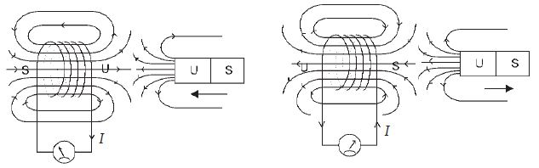
Ketika kita mendekati kutub utara magnet dengan kumparan, maka akan timbul fluks magnetik yang menentang pertambahan fluks magnetik yang menembus kumparan. Sehingga arah fluks induksi harus berlawanan fluks magnetik. Ketika kita menjauhi kutub utara magnet dengan kumparan, maka akan timbul timbul pengurangan fluks magnetik pada kumparan. Sehingga terjadi fluks induksi yang menentang pengurangan fluks magnet.

Slide 12
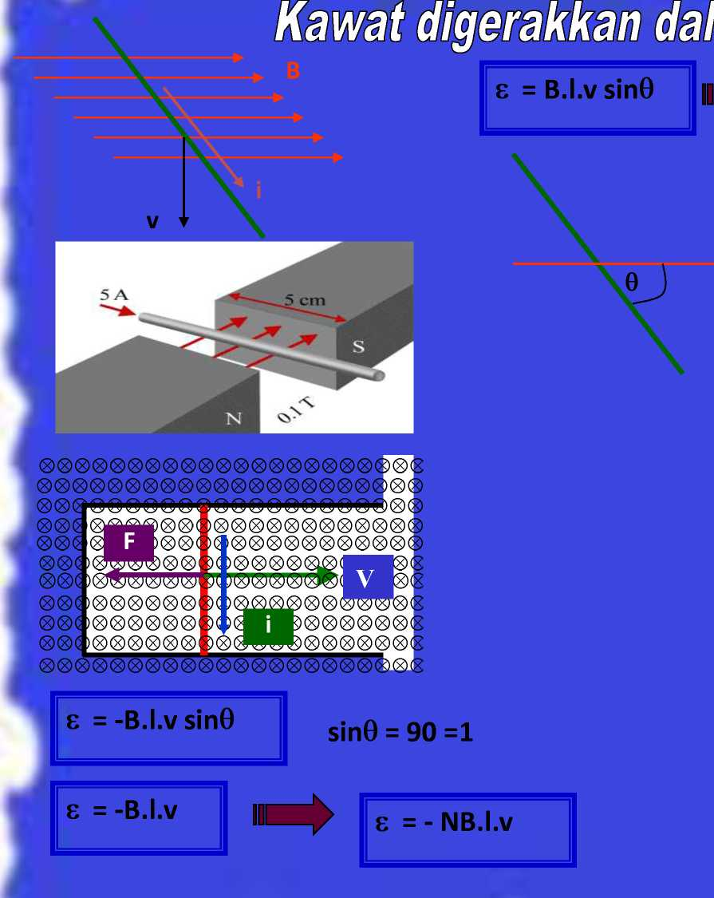
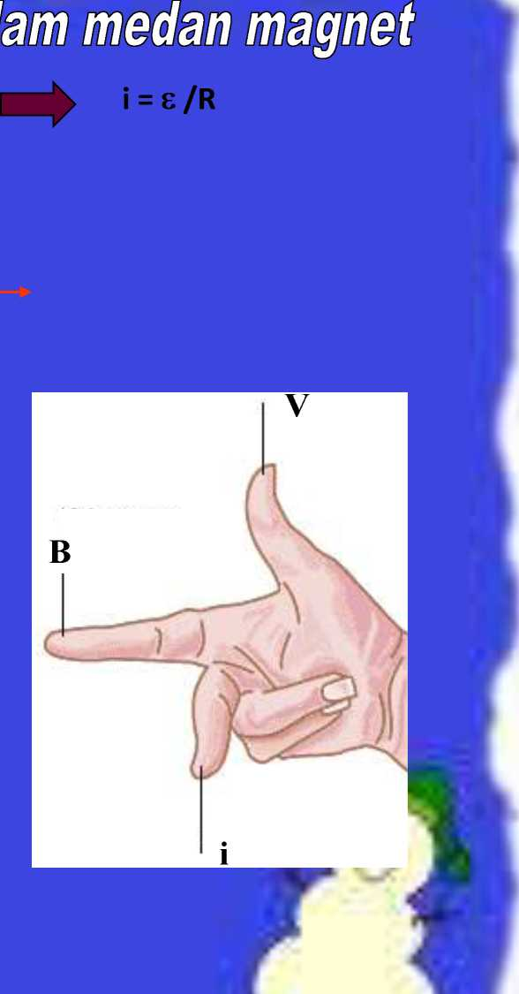

Slide 13
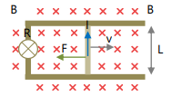

Keterangan :
B = medan magnet (T)
l = panjang penghantar (m)
v = kecepatan gerak penghantar (m/s)
θ = sudut antara medan magnet dengan arah kecepatan (m/s)

Slide 14
Contoh
Sebuah kumparan mempunyai 100 lilitan dan dalam waktu 0,01 s menimbulkan perubahan fluk magnetik sebesar 10⁻⁴ Wb, hitung gaya gerak listrik induksi pada ujung-ujung kumpatan?
Penyelesaian
N = 100
Δφ = 10⁻⁴ Wb
Δt = 0,01 s
ε_{ind} = …..?
Jadi, gaya gerak listrik induksi pada ujung-ujung kumparan adalah 1 volt.

Slide 15
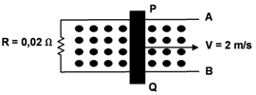
Contoh Soal
Kawat PQ panjang 50 cm digerakkan tegak lurus sepanjang kawat AB memotong medan magnetik serba sama 0,02 Tesla seperti pada gambar.
Besar dan arah arus induksi pada kawat PQ adalah....
A. 1 ampere dari P ke Q
B. 1 ampere dari Q ke P
C. 4 ampere dari P ke Q
D. 4 ampere dari Q ke P
E. 4,8 ampere dari P ke Q

Slide 16
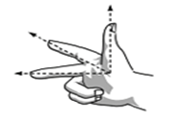
Pembahasan:
Diketahui:
L = 50 cm = 0,5 m
B = 0,02 T
v = 2 m/s
R = 0,02 Ω
θ = 90° (tegak lurus)
Ditanya: i = ...
Jawab:
Terlebih dahulu hitung GGL induksi.
ɛ = B . L . v sin θ
ɛ = 0,02 T . 0,5 m . 2 m/s sin 90°
ɛ = 0,02 Volt
Menghitung i (gunakan hukum Ohm).
I = ɛ / R = 0,02 V / 0,02 Ω = 1 Ampere
Untuk menentukan arah arus gunakan kaidah tangan kanan.
Jempol = arah arus (i)
Telunjuk = arah kecepatan (v)
Jari tengah = arah medan magnet (B)
Arus listrik dari P ke Q

Slide 17
Bagaimana dan dimana kita dapat menemukan penerapan induksi elektromagnetik?
Alat-alat apa saja yang menggunakan prinsip kerja induksi elektromagnetik?

Slide 18
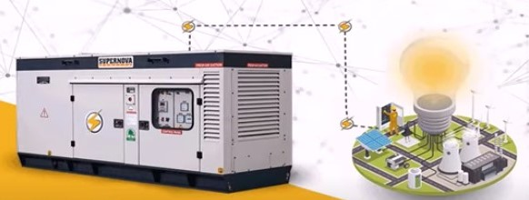
Generator
Generator adalah alat yang digunakan untuk mengubah energi gerak (kinetik) menjadi energi listrik.

Slide 19
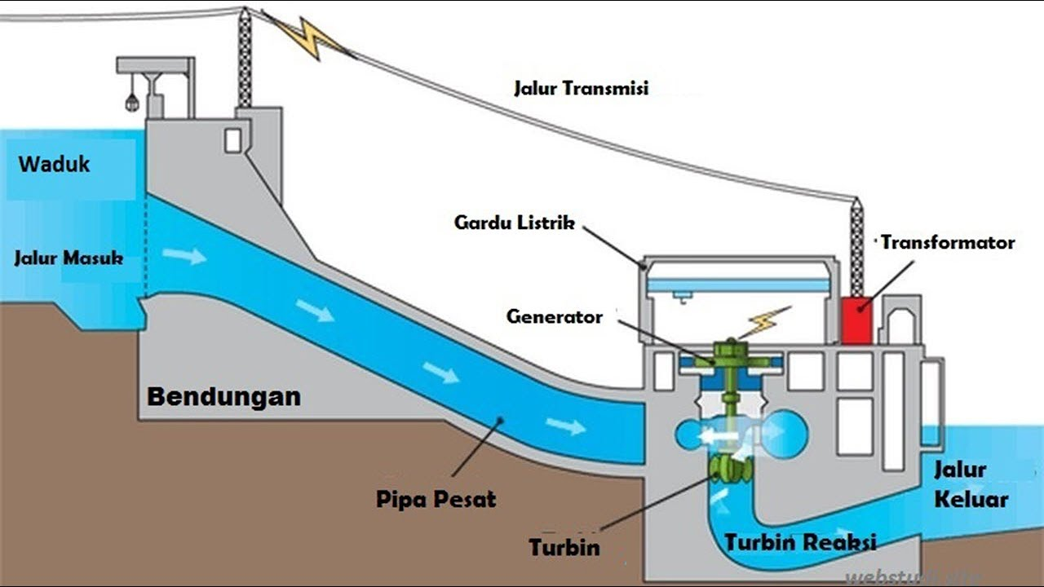
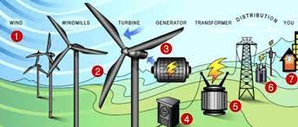
Energi gerak yang dimiliki generator dapat diperoleh dari berbagai sumber energi alternatif, misalnya dari energi angin, energi air, dsb.

Slide 20
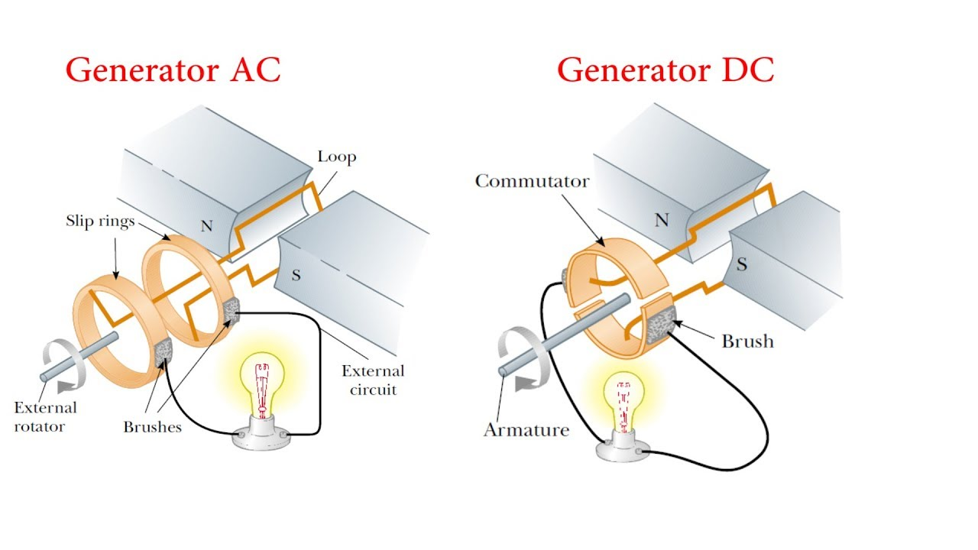
Generator AC atau alternator dapat menghasilkan arus listrik bolak balik dengan cara menggunakan cincin ganda.
Generator DC dapat menghasilkan arus listrik searah dengan cara menggunakan komutator atau cincin belah.

Slide 21
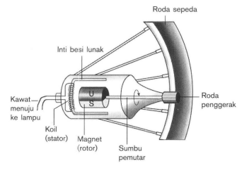
2. Dinamo
Dinamo adalah generator yang relatif kecil seperti yang digunakan pada sepeda.
Dinamo adalah alat yang berfungsi mengubah energi gerak menjadi energi listrik.

Slide 22
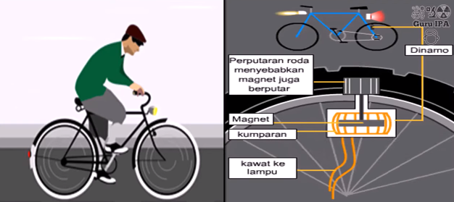

Slide 23
Induktansi

Slide 24


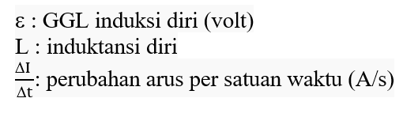
GGL Induksi (Hukum Hendry)
Hukum henry menyatakan jika arus listrik yang mengalir pada suatu penghantar berubah terhadap waktu.
Induksi diri (L) merupakan besarnya GGL yang terjadi pada suatu kumparan dimana terjadi perubahan arus 1 Ampere setiap 1 detik yang dirumuskan dengan:
Rumus GGL induksi diri
L = induktansi diri (H)
N = jumlah lilitan
Φ = fluks magnet (wb)
I = Arus listrik (A)

Slide 25
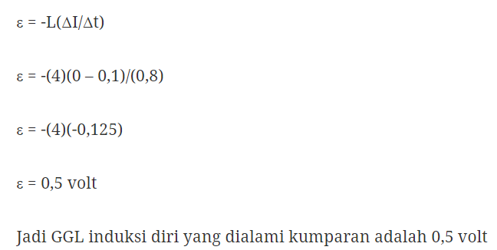
Contoh soal GGL induksi diri kumparan
Sebuah kumparan mempunyai induktansi diri 4 H. Kumparan tersebut dialiri arah searah yang besarnya 100 mA. Berapakah besar GGL induksi diri kumparan apabila dalam selang waktu 0,8 sekon kuat arus menjadi nol.
Diketahui: Jawab:
L = 4 H
Dt = 0,8 s
A = 5 cm² = 5 x 10⁻⁴m²
I₁ = 100 mA = 0,1 A
I₂ = 0
dI = I₂-I₁

Slide 26

Energi di dalam kumparan (Induktor)
Besarnya energi yang tersimpan dalam kumparan sama dengan usaha yang dilakukan untuk mengalirkan arus listrik dalam kumparan dari nilai nol sampai nilai tertentu yang tetap sebesar I, dan dapat dinyatakan dengan persamaan berikut:
Energi yang disimpan dalam suatu induktor:
E = energi yang tersimpan dalam kumparan (Joule)
L = induktansi diri (H)
I = Arus listrik (A)

Slide 27
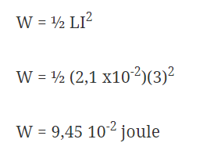
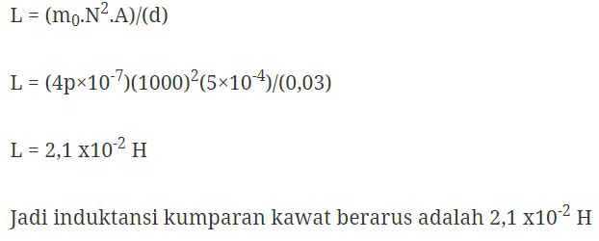
Contoh soa Induktansi dan Energi Induktor Kumparan
Sebuah induktor yang terbuat dari kumparan kawat dengan 1000 lilitan dan panjang kumparan 3 cm serta luas penampang 5 cm^{2 .} Hitunglah:
Induktansi induktor
Energi yang tersimpan dalam induktor bila kuat arus yang mengalir 3 A
Diketahui:
N = 1000 lilitan
D = 3 cm = 0,03 m
A = 5 cm² = 5 x 10⁻⁴m²
m_{o} = 4p x 10⁻⁷ wb A⁻¹ m⁻¹
I = 3A
Jawab:
Induktansi induktor
b. Energi yang tersimpan dalam induktor

Slide 28
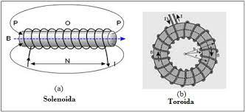
Induktansi diri Solenoida dan Toroida
Solenoida merupakan kumparan kawat yang terlilit pada suatu pembentuk silinder.
Toroida adalah solenoida yang dilengkungkan sehingga sumbunya menjadi berbentuk lingkaran.

Slide 29
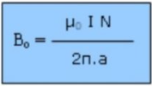

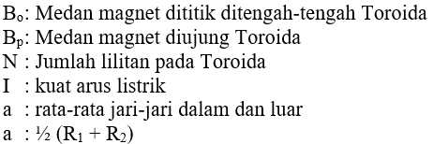

Medan Magnet Solenoida dan Toroida
Mengingat induksi magnet di sumbu pusat solenoida:
Medan magnet di Toroida:
Besarnya medan magnet di ujung Solenida (titk P) dapat dihitung:

Slide 30

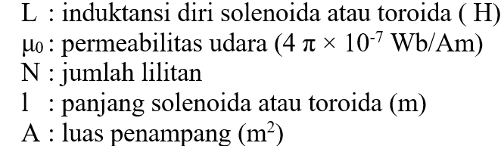
Induktansi diri Solenoida dan Toroida

Slide 31
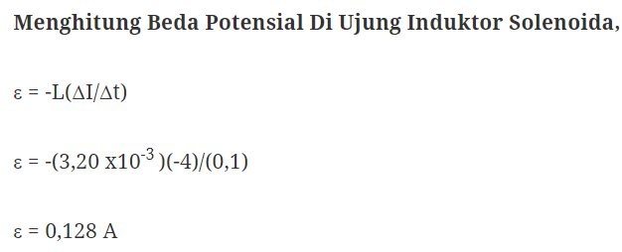
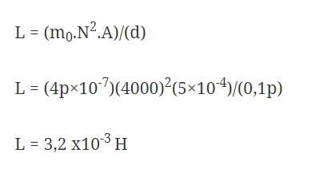
Contoh soal Induktansi dan Beda potensial Solenoida
Solenoida memiliki panjang 10 p cm dan lilitan 4000. Luas penampang 5 cm² . Solenoida dialiri arus yang berubah dari 16 A menjadi 12 A dalam waktu 0,1 detik maka tentukan beda potensial yang timbul pada ujung-ujung solenoida.
Diketahui:
n = 4000 lilitan
D = 80 cm = 0,8 m
A = 5 cm² = 5 x 10⁻⁴m²
dI = 12-16 = 14 A
Dt = 0,1 detik
Jawab:
Induktansi Induktor Solenoida

Slide 32
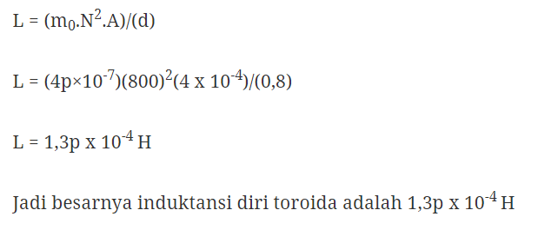
Contoh soal Induksi toroida
Sebuah toroida memiliki luas penampang 4 cm² dan panjangnya 80 cm memiliki 800 lilitan. Tentukan induktansi diri toroida tersebut adalah….
Diketahui:
n = 800 lilitan
D = 80 cm = 0,8 m
A = 4 cm² = 4 x 10⁻⁴m²
m_{o} = 4p x 10⁻⁷ wb A⁻¹ m⁻¹
I = 3A
Jawab:
Induktansi diri yang dialami toroida

Slide 33
Induktansi Kumparan dalam bahan
Bila kumparan berisi udara dengan permeabilitas udara adalah 𝞵0 maka jika kumparan berisi suatu bahan dengan permeabilitas bahan 𝞵, berlaku hubungan:
Lb = 𝞵 L0
Lb = induktansi solenoida berisi bahan
L0 = Induktansi solenoida berisi udara

Slide 34
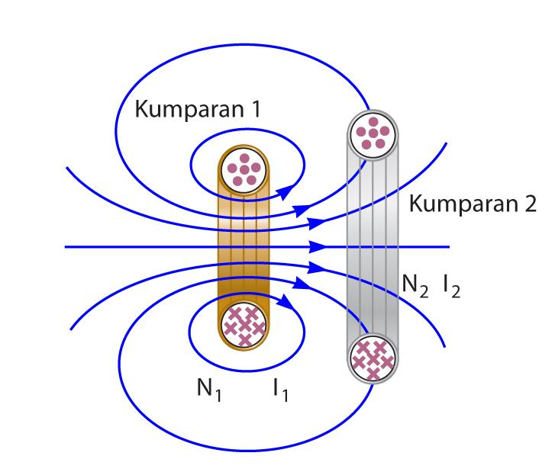
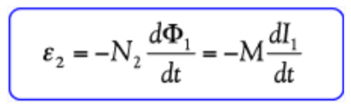
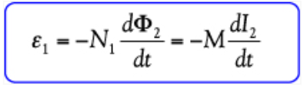
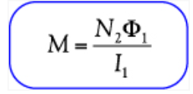
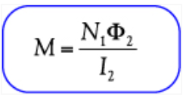
Induktansi Silang
Jika sebuah kumparan dengan jumlah lilitan sebanyak N1, dialiri arus listrik I1 dan didekatkan dengan kumparan lain yang lilitannya sebanyak N2 maka kumparan kedua akan mendapatkan induksi yang disebut dengan induksi silang.

Slide 35
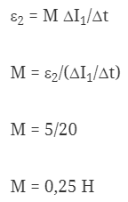

Contoh soal
Sepasang kumparan/induktor silang berdekatan, dan pada kumparan pertama terjadi perubahan kuat arus listrik sebesar 20 A/s yang menyebabkan timbulnya ggl induksi pada kumparan kedua sebesar 5 volt, maka berapa H besarnya induktansi timbal balik kumparan tersebut.
Diketahui: Jawab:

Slide 36
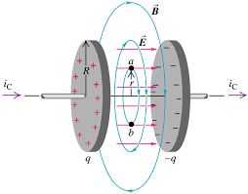
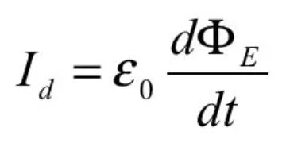
Arus Pergeseran
Arus pergeseran Id atau displacement current dirumuskan sebagai:
Menurut Maxwell, perubahan medan listrik antara kedua keping pada kapasitor adalah ekivalen dengan arus listrik.

Slide 37
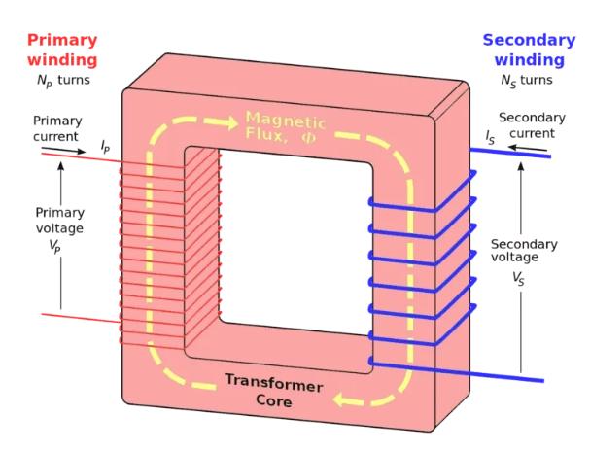
Transformator/Trafo
Transformator adalah suatu alat untuk mengubah tegangan arus bolak-balik (AC) baik untuk menaikkan (step-up) maupun mengurangi (step-down) tegangan.
Transformator terdiri atas tiga bagian, yaitu:
Inti magnetik
Kumparan primer
Kumparan sekunder

Slide 38
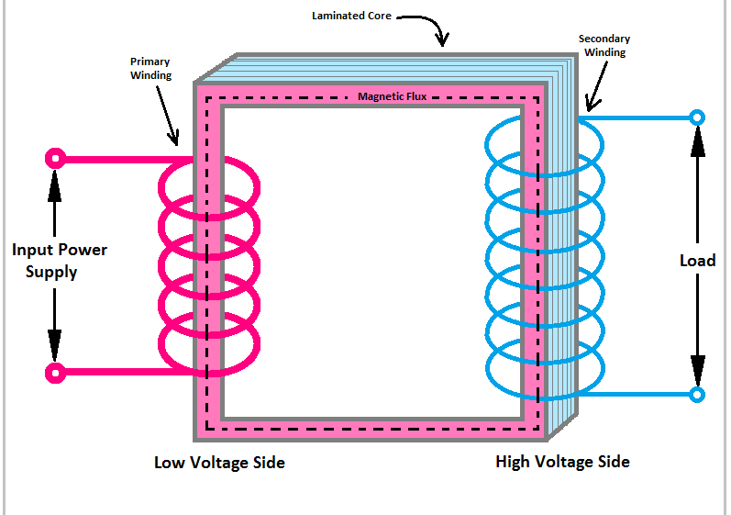
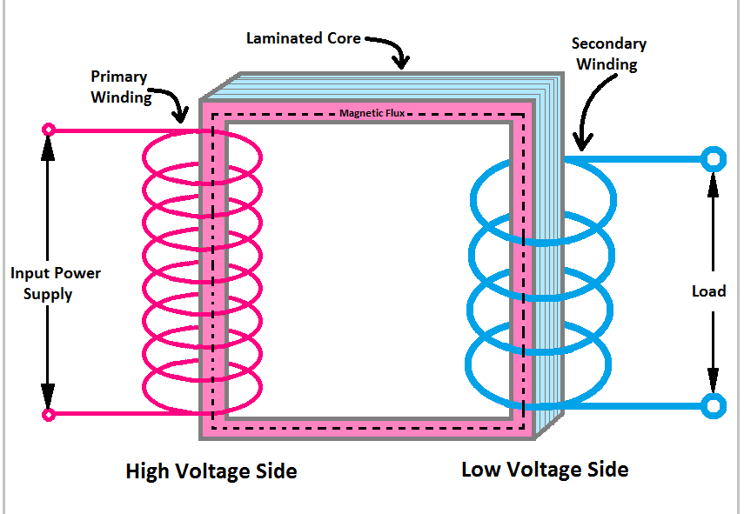
Transformator/Trafo
Transformator step up berfungsi untuk menaikkan/memperbesar tegangan bolak-balik suatu sumber
Vp < Vs ; Np<Ns ; Ip>Is
Transformator step down berfungsi untuk menurunkan/memperkecil tegangan bolak-balik suatu sumber
Vp> Vs ; Np>Ns ; Ip<Is

Slide 39
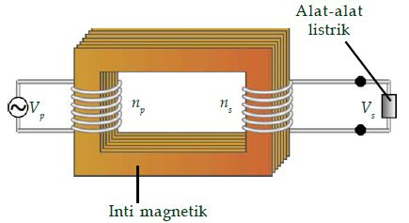
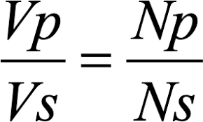
Transformator/Trafo
Transformator bekerja berdasarkan prinsip induksi elektromagnetik (hukum Faraday)
Prinsip kerja transformator
Arus bolak-balik pada sisi primer akan menyebabkan fluks magnet bolak-balik pada inti magnetiknya, kemudian fluks magnet akan menyebabkan timbulnya ggl induksi pada sisi sekunder, sehingga jika sisi sekunder dipasang sebuah alat listrik maka akan mengaliri arus Is.
Persamaan Transformator:
Vp = tegangan pada
kumparan primer
Vs = tegangan pada
kumparan sekunder
Np = Lilitan kumparan primer
Ns = Lilitan kumparan sekuner

Slide 40
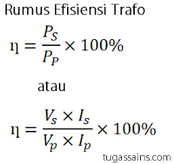
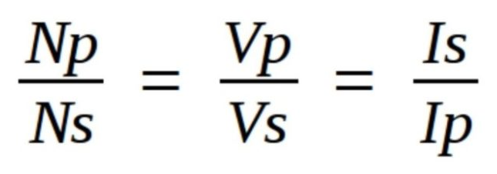
Transformator/Trafo
Efisiensi Transformator
Apabila efisiensi transformator sama dengan 100% maka daya listrik pada kumparan primer sama dengan daya listrik pada kumparan sekunder.
Apabila efisiensi transformator kurang dari 100% maka terdapat daya listrik yang hilang, yaitu:
Ph = Pin - Pout

Slide 41





Contoh soal
Sebuah trafo step-up mengubah tegangan 25 volt menjadi 250 volt. Jika efisiensi trafo itu 80% dan kumparan sekundernya dihubungkan dengan lampu 250 volt 50 watt, tentukan arus dalam kumparan primer.

